Slide 1


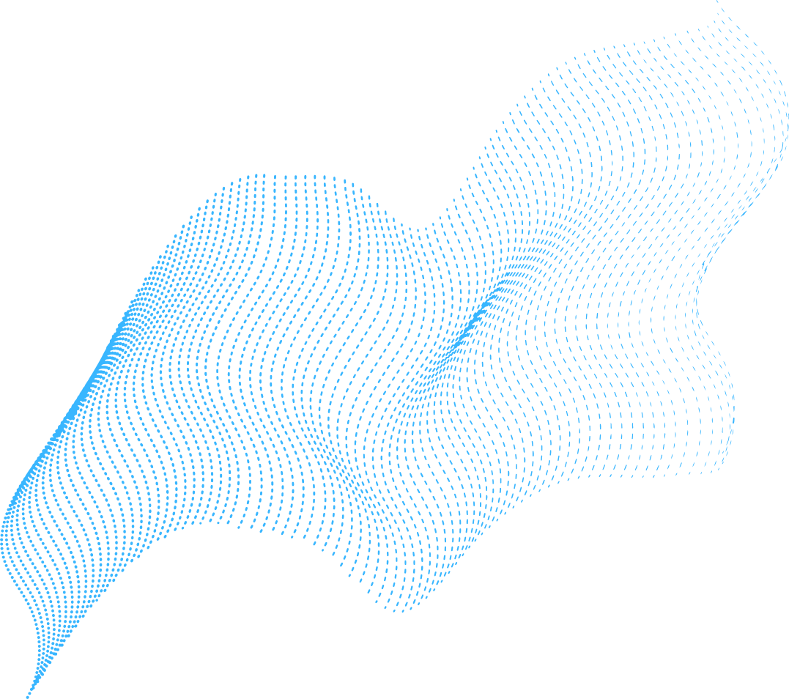
Soutenance du Projet
Conception et réalisation d’une application ASP.NET de gestion des ressources humaines.
Réalisé par :
Hamza Taoufik
Aymane Namous
Encadré par :
Pr. Youness Tabii
Soutenu devant :
Pr. Youness Tabii
Année universitaire 2025/2026

Slide 2
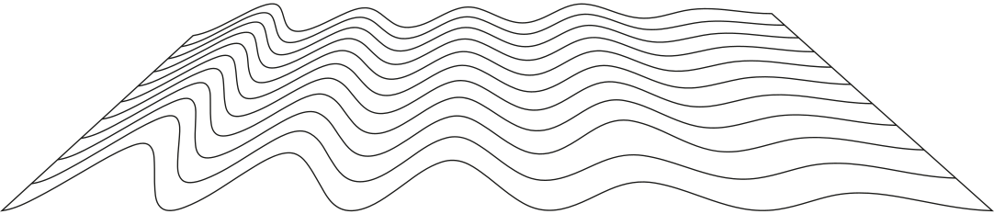
Plan
1
INTRODUCTION
4
ANALAYSE ET CONCEPTION
2
CONTEXTE DU PROJET
5
RÉALISATION ET DÉMONSTRATION
3
PROBLÈMATIQUES ET SOLUTIONS
6
CONCLUSION ET PERSPECTIVES

Slide 3

Introduction
GestionRH est une application web complète de gestion des ressources humaines développée en ASP.NET, elle permet de faciliter les différentes tâches RH au quotidien.
1

Slide 4

Contexte du projet
La gestion RH est un enjeu clé pour toute entreprise, impliquant la gestion des employés, des congés, des paies, des contrats et des pointages.
Aujourd’hui, de nombreuses entreprises, particulièrement les PME, s’appuient encore sur des méthodes manuelles : Excel, courriels, dossiers papier. Cela entraîne des erreurs fréquentes, des pertes de temps et un manque de centralisation des données.
GestionRH offre une solution bas coût au travers d’une application web moderne, sécurisée et accessible en ligne, qui centralise l’ensemble des tâches RH.
2

Slide 5




Problématiques
Données RH dispersées
Erreurs humaines
Gestion des pointages
L’absence d’une plateforme centrale rend impossible d’avoir une vue globale des données RH, ce qui peut contriburer à retarder la prise de décision et laisse la porte ouverte à diverses erreurs sur les rapports et audits.
Les erreurs humaines contribuent à retarder considérablement le traitement des demandes des employés, ce qui se traduit par des retards de paiement, des litiges avec les employes et plus.
Les pointages manuels entraînent des oublis, des erreurs de saisie et des contestations fréquentes. Ce qui engendre des surpaiement ou sous-paiement des heures supplémentaires, risques de litiges avec les employés.
3

Slide 6

Plateforme centralisée sécurisée
Solutions
Toutes les données RH sont stockées dans une base unique, accessible en temps réel selon les profils (admin, responsable, employé). Pointages, bulletins et contrats sont toujours à portée de main, avec une traçabilité complète.
Pointage digitalisé
Le pointage via la plateforme en ligne garantit une meilleure traçabilité. Les heures sont enregistrées en temps réel, réduisant les litiges et sur/sous-paiements.
Workflows automatisés
Les validations et paiements se font en quelques clics avec notifications. Cela supprime les retards et améliore la satisfaction des employés.
4

Slide 7
Analayse et Conception

Slide 8
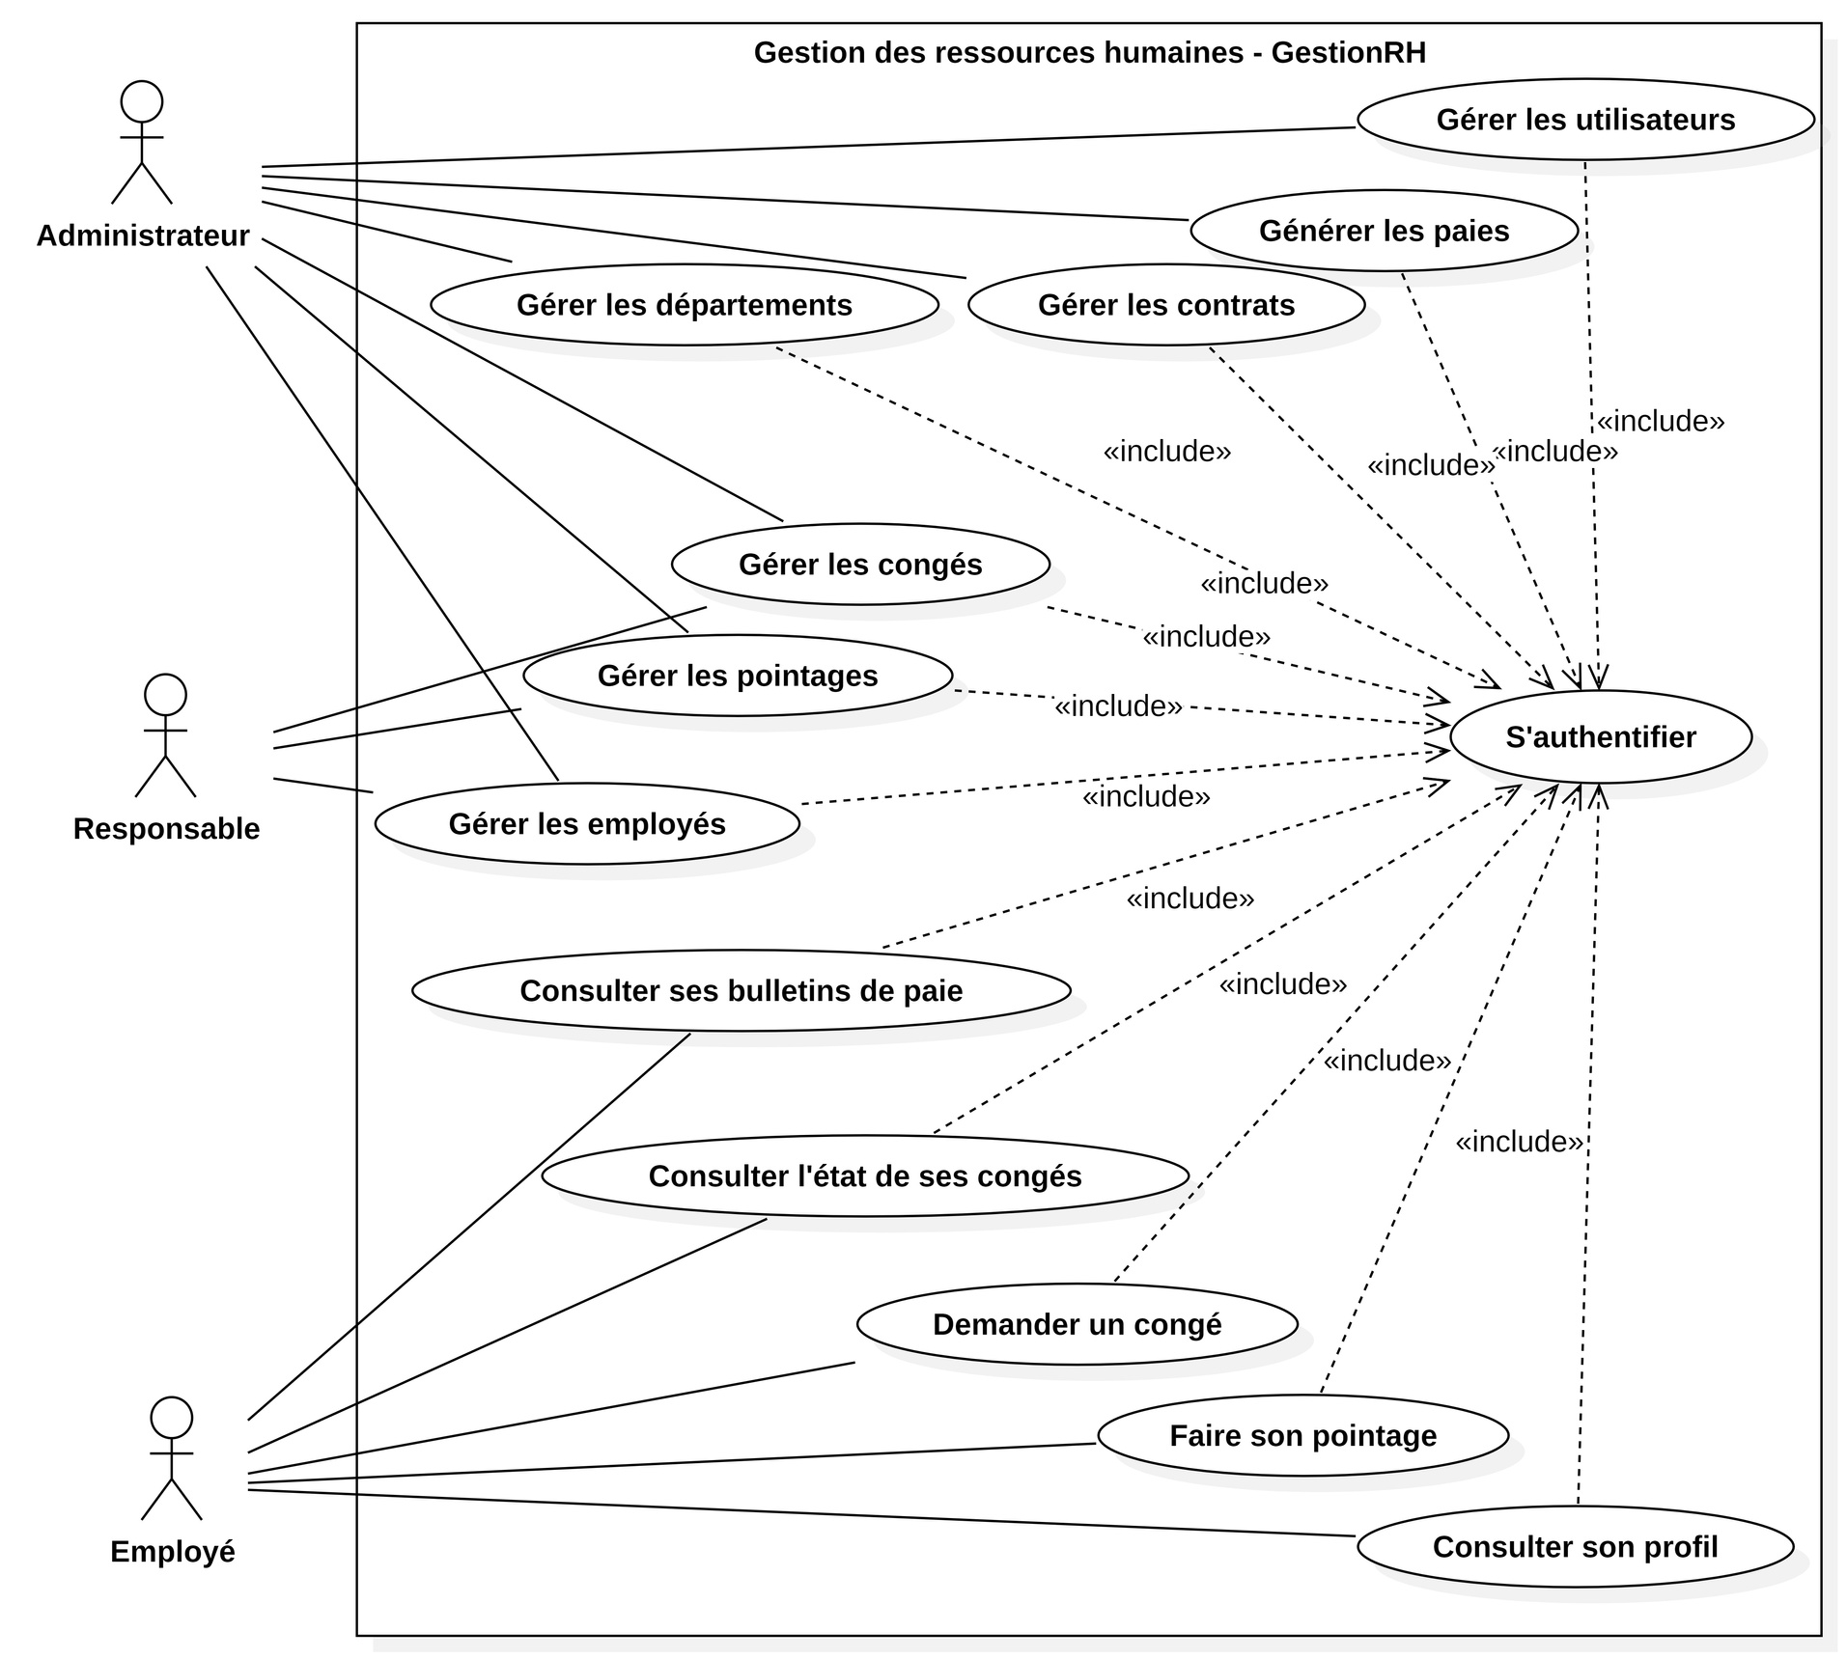
Diagramme de cas d’utilisation
6

Slide 9
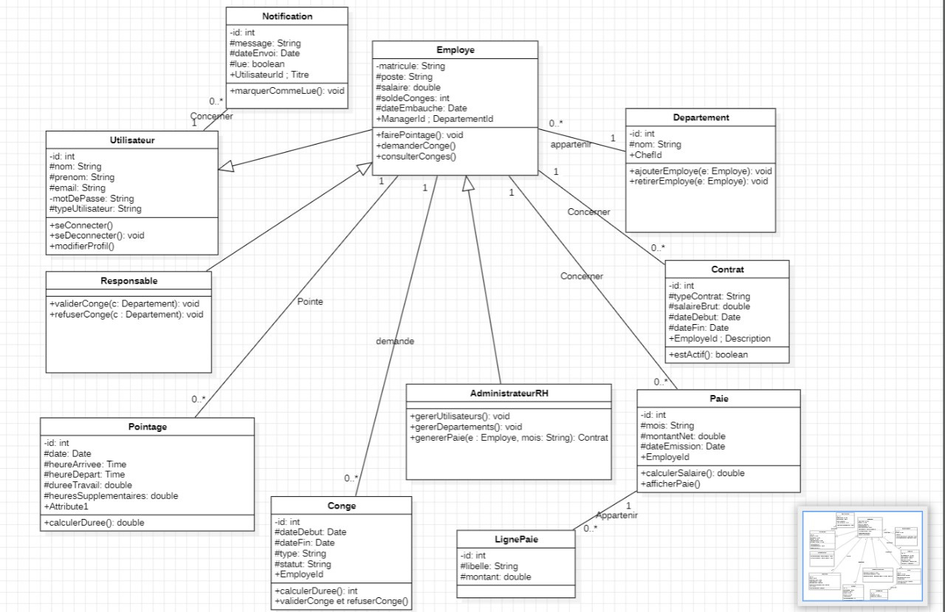
Diagramme de classes
7

Slide 10
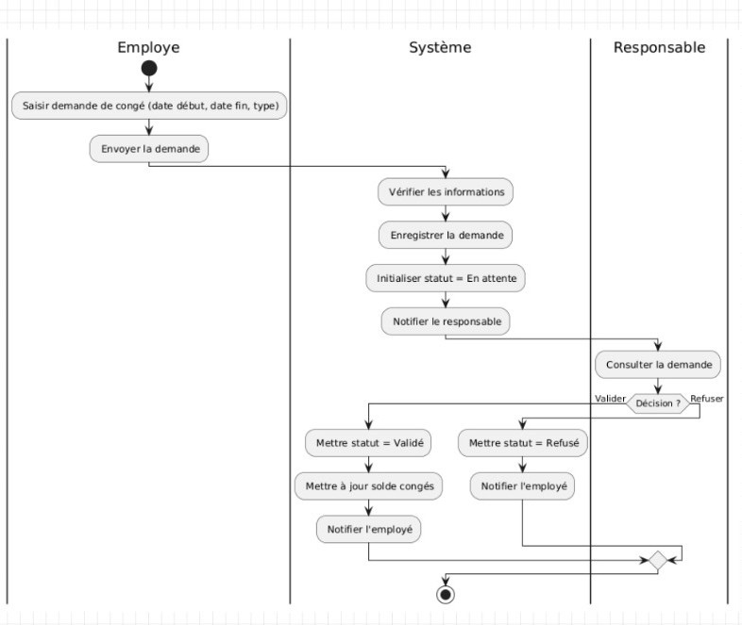
Diagramme d’activité
“Demande de congé”
8

Slide 11
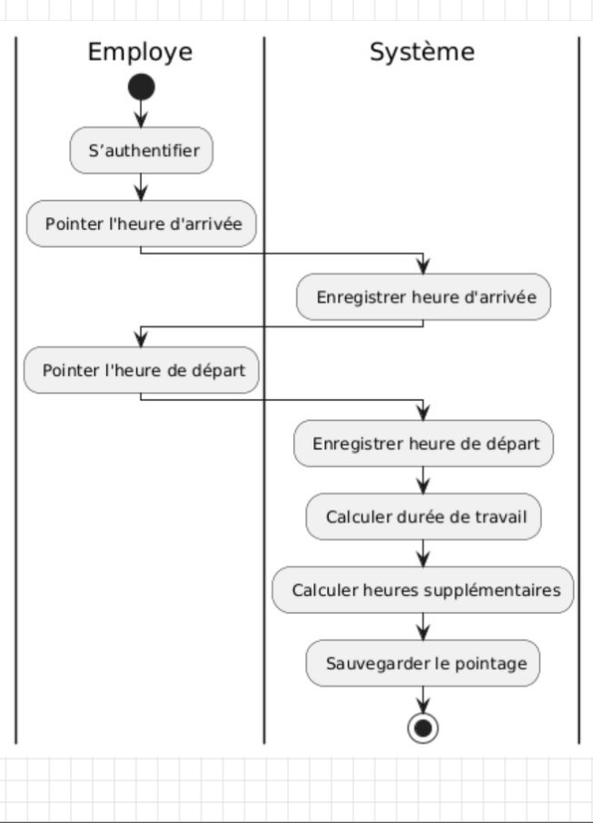
Diagramme d’activité
“Pointage journalier”
9

Slide 12
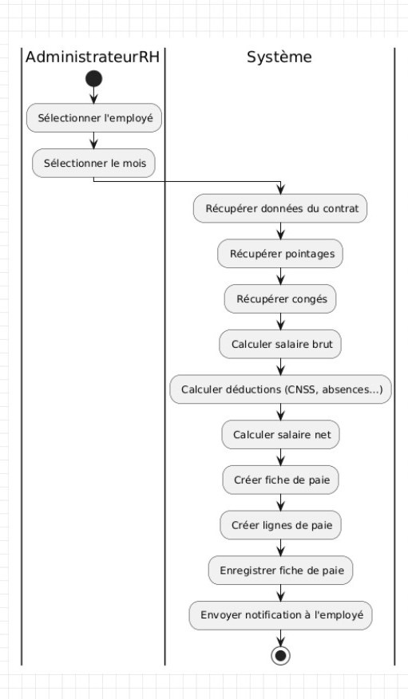
Diagramme d’activité
“Gestion de la paie”
10

Slide 13
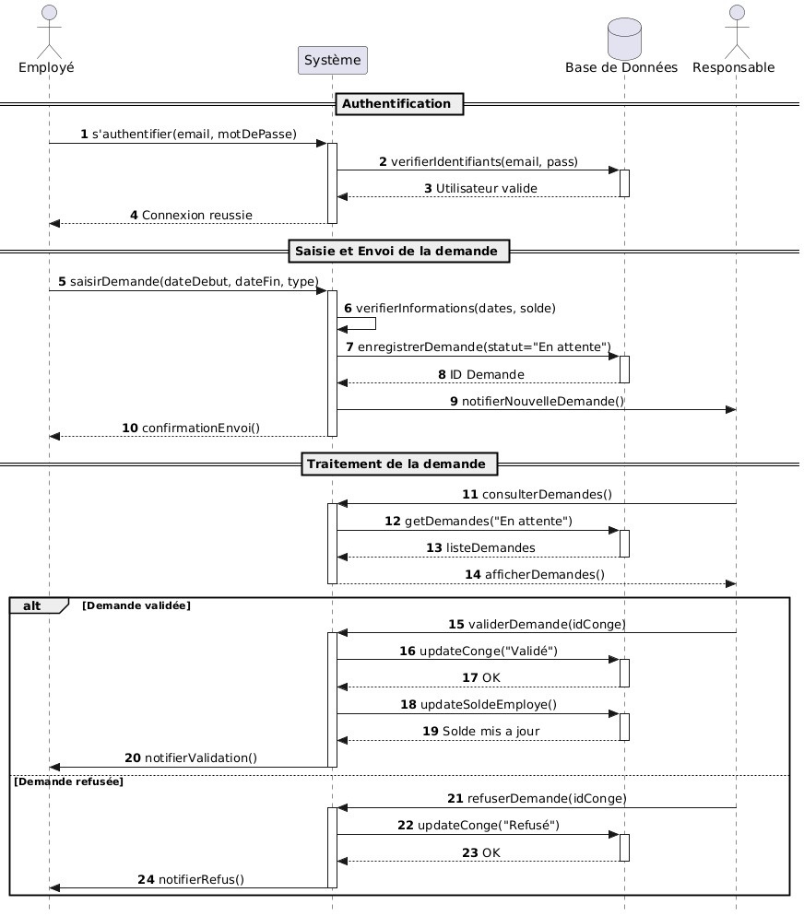
Diagramme de séquence
“Demande de congé”
11

Slide 14
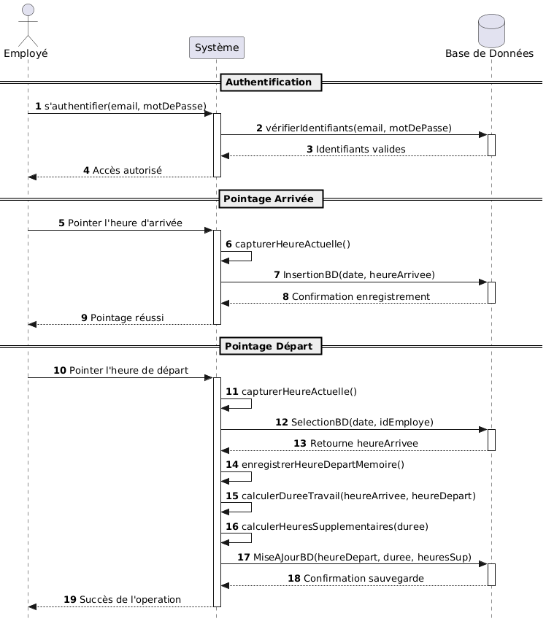
Diagramme de séquence
“Pointage journalier”
12

Slide 15
Réalisation

Slide 16
Technologies utilisées
Languages
Bibliothèques et frameworks
C# avec ASP.NET Core
HTML, CSS, JavaScript
Bootstrap, JQuery, FullCalendar et Chart.js
Bases de données
Interface de gestion
MySQL
phpMyAdmin via WAMP Server
Outils divers
Git/Github
14

Slide 17
Démonstration
15

Slide 18


Conclusion et perspectives
Ce projet de gestion RH développé en ASP.NET représente une solution moderne et sécurisée qui répond aux besoins essentiels d'une entreprise en matière de ressources humaines.
À l’avenir, ce système pourra évoluer vers une version cloud-native avec déploiement sur Azure, intégrant des fonctionnalités avancées comme l’IA pour la prédiction des départs ou la reconnaissance de CV. L’ajout d’un module mobile (via .NET MAUI) et d’une authentification biométrique renforcera son accessibilité et sa sécurité, ouvrant la voie à une adoption plus large en entreprise.
16

Slide 19

Merci pour votre attention !

